Slide 1
Awimul
Автор: Дернин Иван
Площадка: ТОЦ Samsung
Учитель: Ильин Владимир

Slide 2
Цель
Создать android-приложения, которое сможет запускать приложения ОС Windows RT на мобильном устройстве при помощи Wine.

Slide 3
Задачи
Написать код для взаимодействия с системой Wine.
Создать удобный, настраиваемый пользовательский интерфейс.
Создать меню для настройки параметров системы и пользователей.

Slide 4
Принцип работы
Ввод
Вывод
Wine
Приложение
Системные DLL (KERNEL, GDI, USER) и другие DLL
Wineserver
Приложение
NTDLL
WineActivity
XServer
WineService
org.winehq.wine
WineActivity
LibraryManager

Slide 5
Взаимодействие с Wine (создание окна)
Вывод
Wine
Приложение
XServer
runOnUiThread
WineGroup
WineView
createWindow
wine_surface_changed
createView
setSurface
createContentView
createWindow
Window
LibraryManager
org.winehq.wine
WineActivity
wine_surface_changed
WineService
createWindow

Slide 6
Взаимодействие с Wine (нажатие по экрану)
Ввод
Wine
Приложение
WineActivity
XServer
wine_motion_event
onTouch
changeFocus
getFocusedWindow
Дочерний класс BaseControls
org.winehq.wine
WineActivity
LibraryManager
Действие
MouseActions
wine_surface_changed

Slide 7
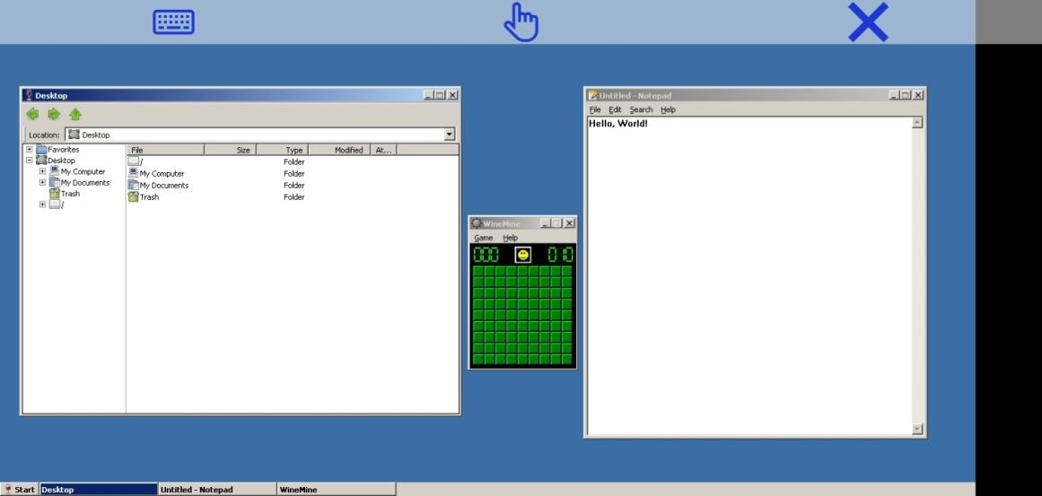
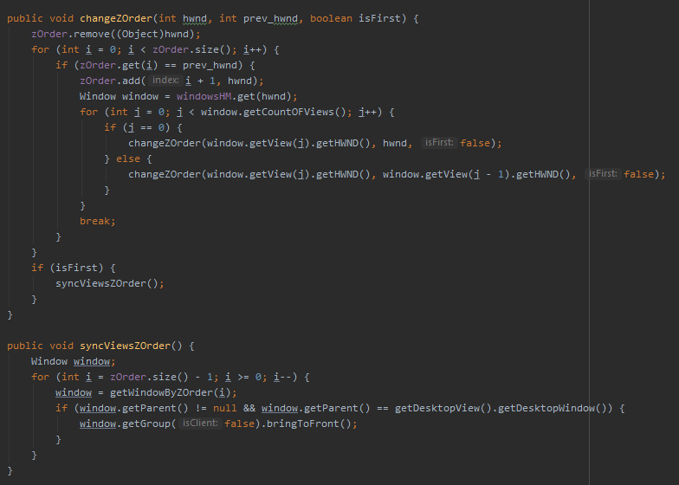
Пользовательский интерфейс
Внешний вид пользовательского интерфейса и рабочего стола.
Код изменения порядка окон и их последующей синхронизации.

Slide 8
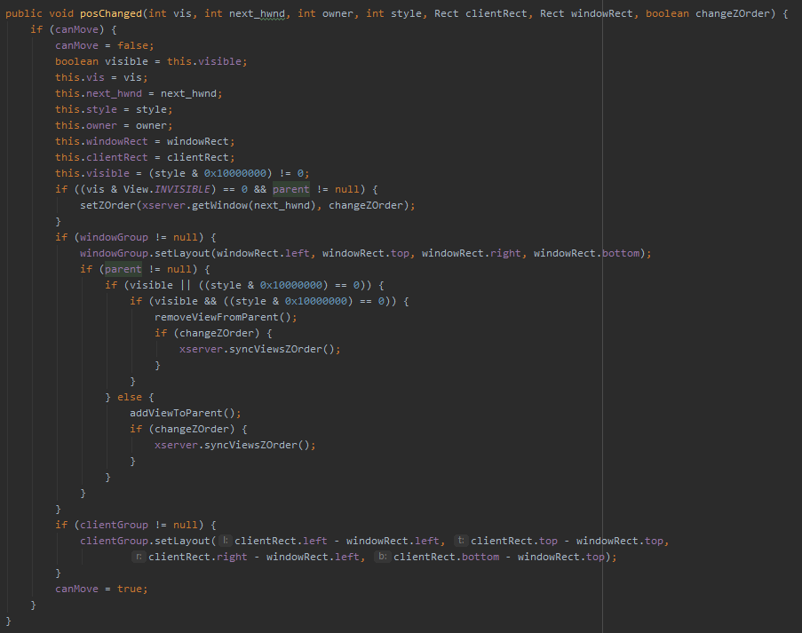
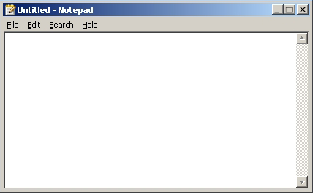
Пользовательский интерфейс
Код для изменения положения окна на рабочем столе
Window зона
Client зона
Демонстрация на примере, что такое windowGroup и clientGroup.

Slide 9
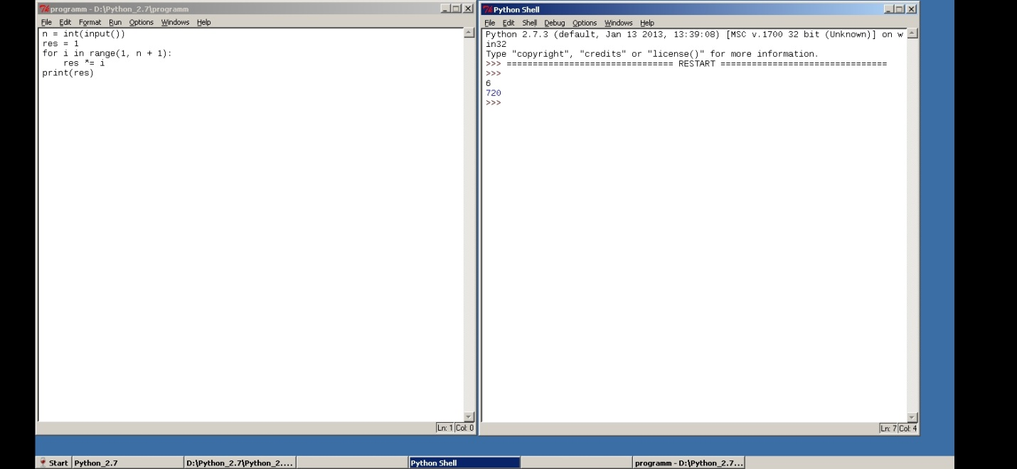
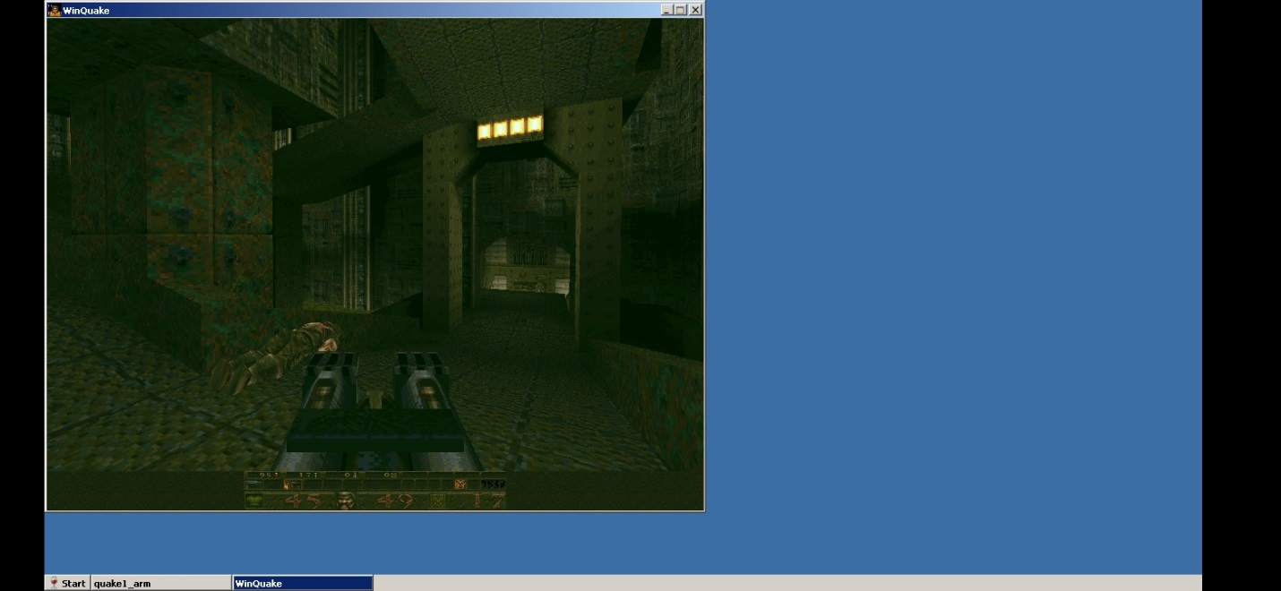
Пользовательский интерфейс
Демонстрация работоспособности Python 2.7
Демонстрация работоспособности Quake

Slide 10
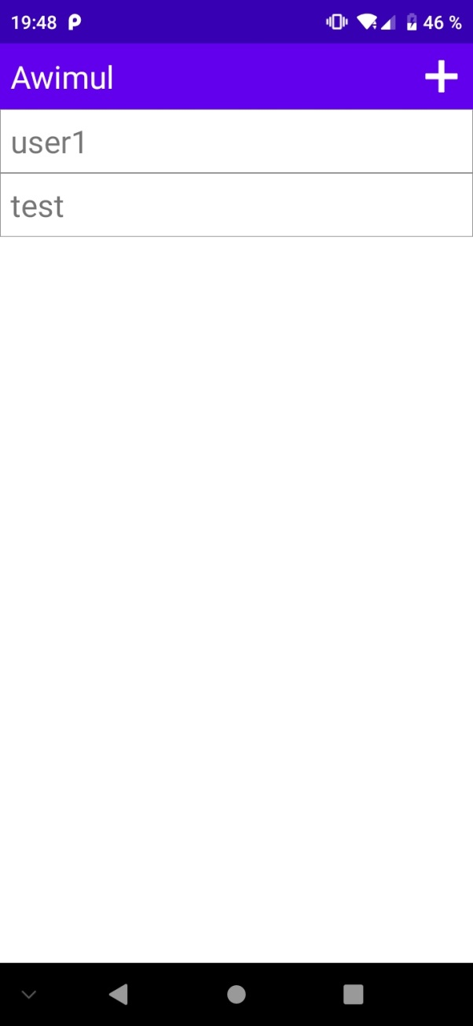
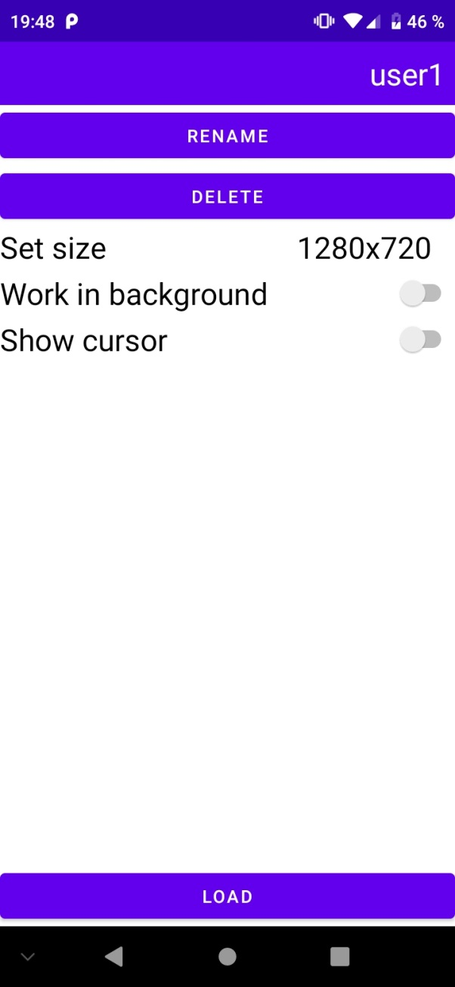
Меню
Меню выбора пользователя и меню настройки системы.

Slide 11
Заключение
В результате получилось приложение, которое может запускать приложения Windows RT и взаимодействовать с системой.
В будущем планируется продолжать работу над разработкой приложения и добавить возможность запуска приложений Windows x86 и другой функционал.

